Slide 1
Игры и упражнения для развития речевого дыхания у детей дошкольного возраста
Подготовила воспитатель
1 квалификационной категории
Кузнецова Валентина Григорьевна
МБДОУ № 40 г. Киржач

Slide 2
Актуальность
«Дыхание – основа жизни.
Правильное дыхание –
основа здоровья и долголетия».
К.С. Станиславский
У детей дошкольного возраста речевое дыхание несовершенно. Дети не умеют рационально использовать вдох и выдох, что отрицательно влияет на развитие речи детей. Дети, имеющие ослабленный вдох и выдох, как правило, говорят тихо, затрудняются в произношении длинных фраз и не договаривают слова.

Slide 3
Цель:
Формировать у детей умения и навыки правильного физиологического и речевого дыхания.
Развивать силу, продолжительность, постепенность и целенаправленность дыхания.

Slide 4
Этапы работы:
1 этап – выработка направленной воздушной струи, необходимой для правильного произношения;
2 этап – тренировка продолжительности речевого дыхания и умения на одном выдохе произнести фразу, состоящую из 3-6 слов.

Slide 5
Параметры правильного ротового выдоха:
выдоху предшествует сильный вдох через нос – «набираем полную грудь воздуха»;
выдох происходит плавно, а не толчками;
во время выдоха губы складываются трубочкой, не следует сжимать губы, надувать щеки;
во время выдоха воздух выходит через рот, нельзя допускать выдоха через нос;
выдыхать следует, пока не закончится воздух;
во время пения или разговора нельзя добирать воздух при помощи частых коротких вдохов.

Slide 6
Продолжительность игровых упражнений:
5 – 8 минут в проветриваемом помещении;
упражнение повторяется 3 – 5 раз;
дуть можно не более 10 секунд с паузами, чтобы не закружилась голова;
обязательно чередовать с другими упражнениями.

Slide 7
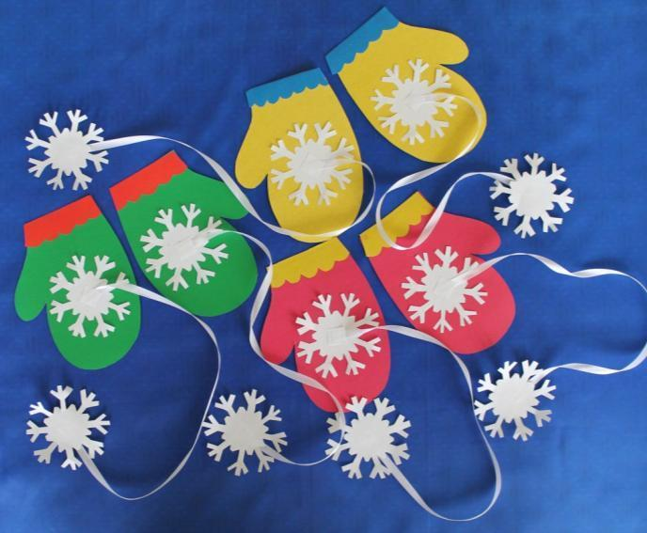
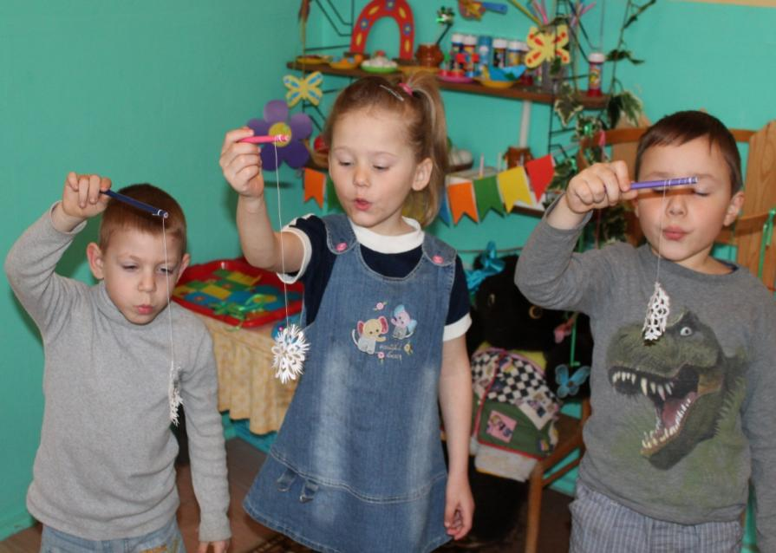
Варежка. Снежинка
Я на варежку подую И снежинки с неё сдую

Slide 8
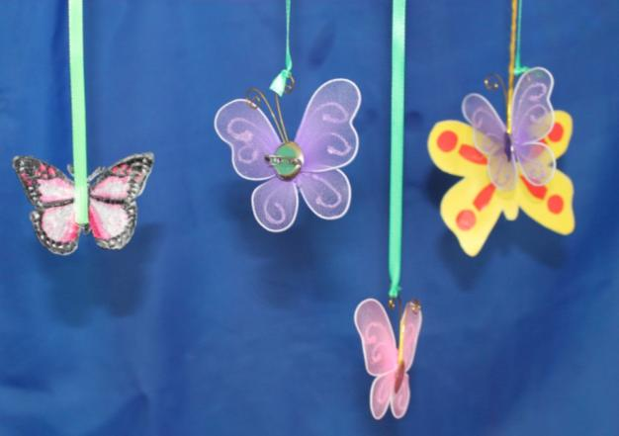
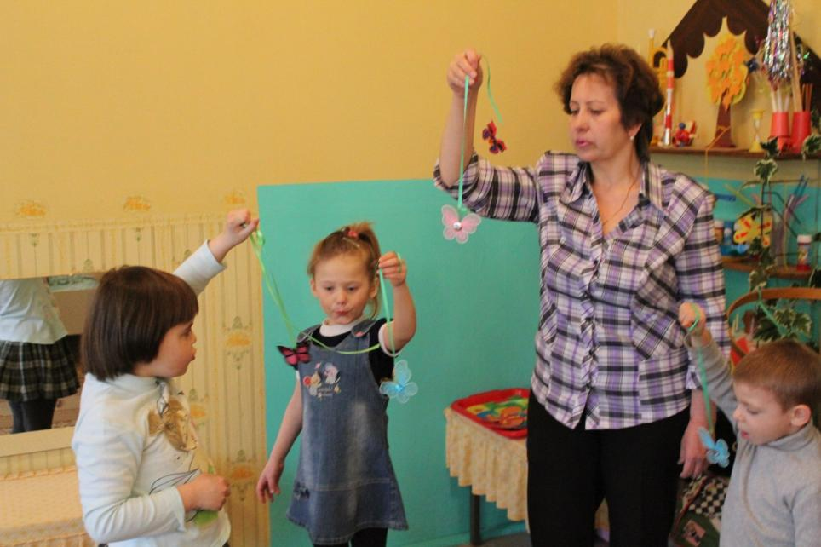
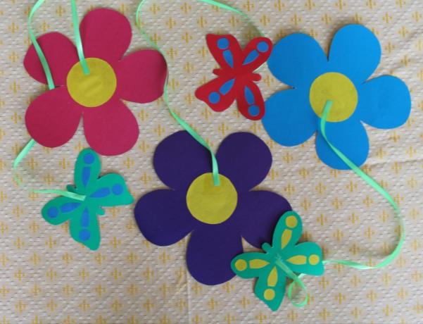
Лети, бабочка
С цветка на цветок,
Я порхаю весь денёк

Slide 9
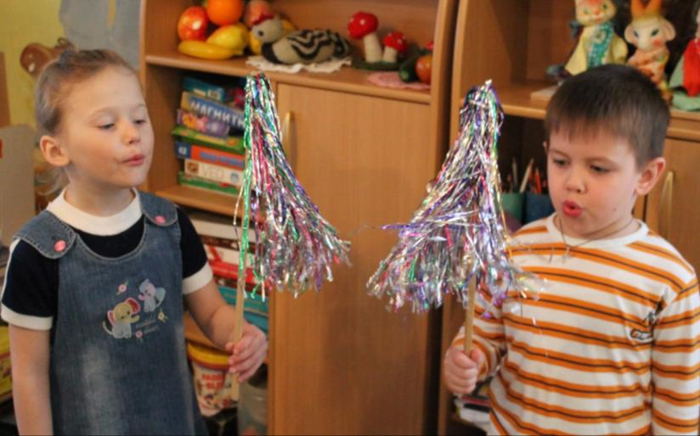
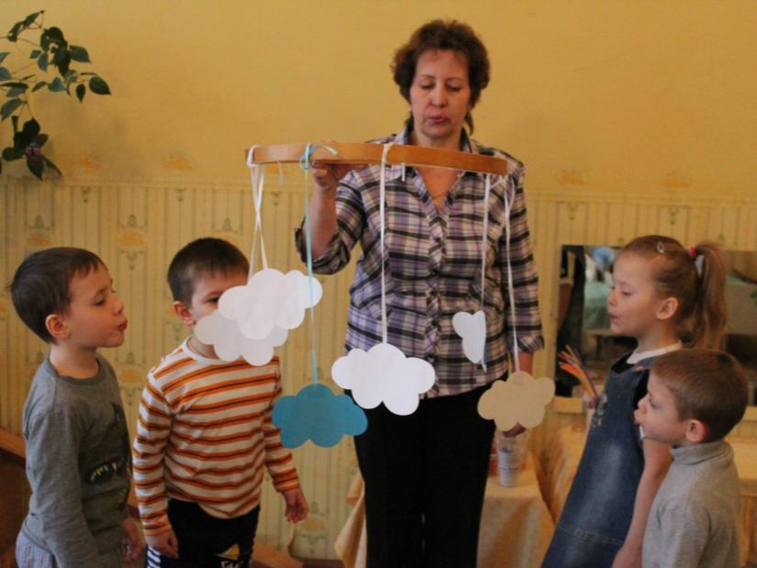
Облака. Ветерок
Дует свежий ветерок,
Дует прямо на восток.
Бегает, играет,
Облака гоняет.

Slide 10
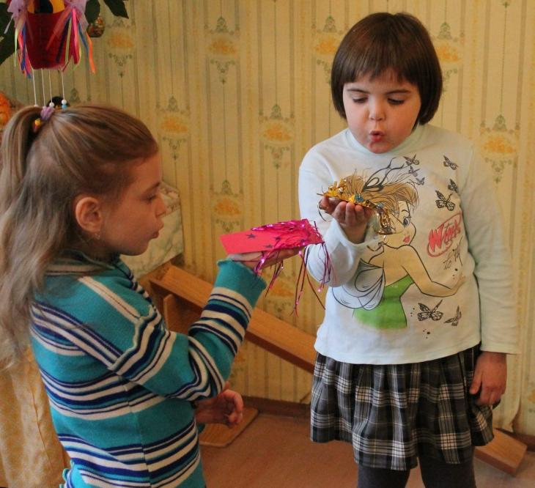
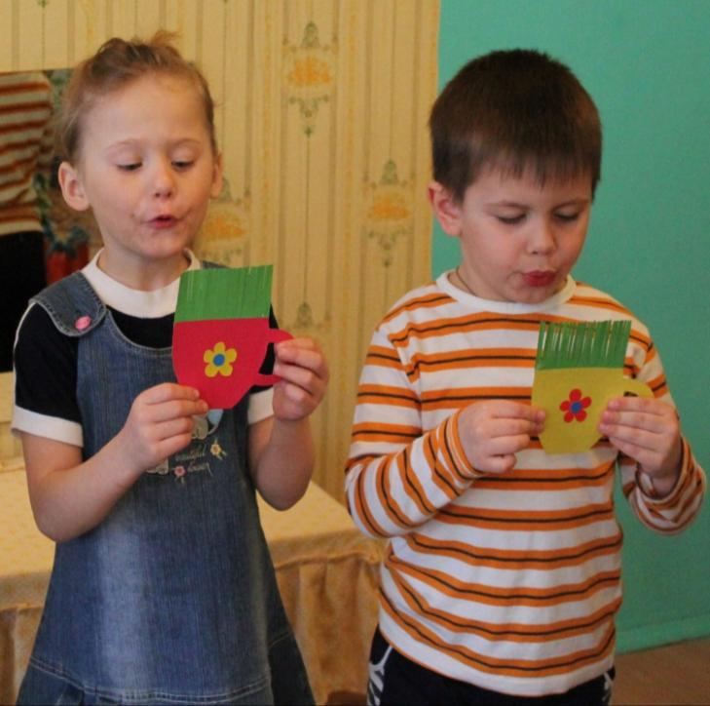
Горячий чай. Найди картинку
Горячим чаем угощаю,
Подуть предлагаю.
Губы трубочкой тяни
И картиночку найди.

Slide 11

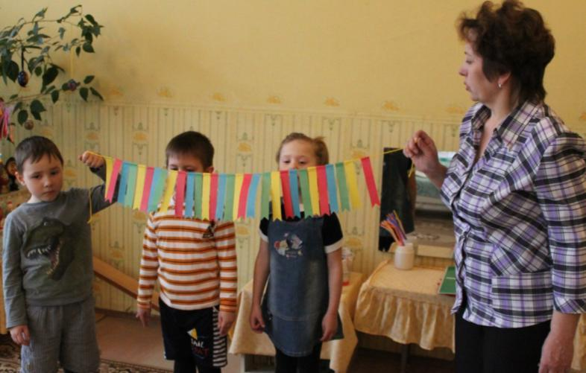
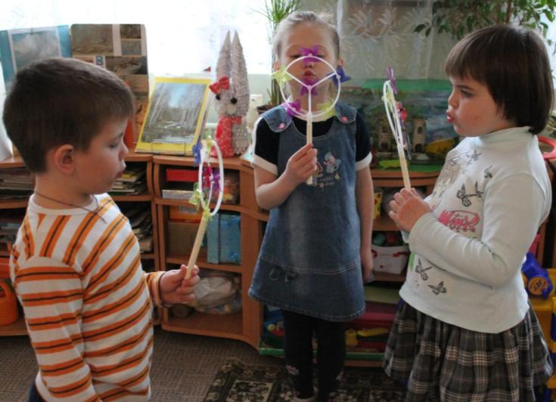
Флажки. Вертушки
Ветер сильно задувает
И флажки качает.
Вертись моя вертушка,
Самодельная игрушка.

Slide 12
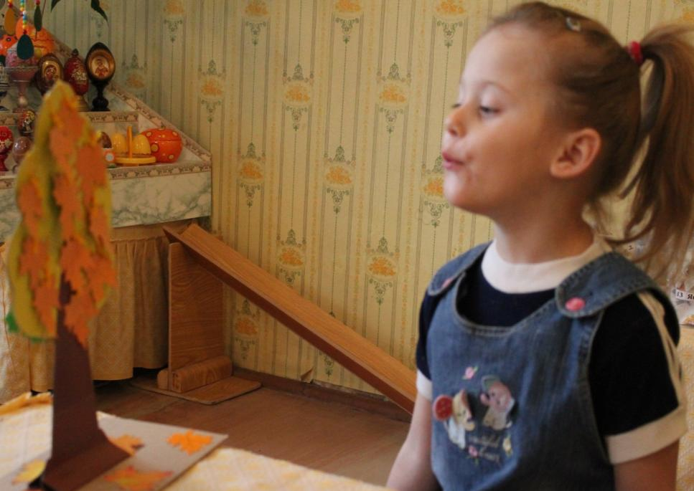
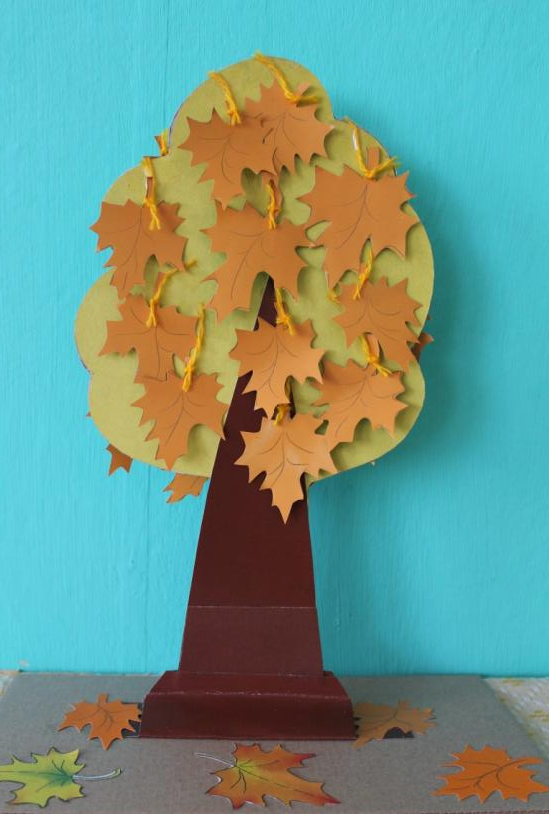
Дерево
Дует ветер нам в лицо,
Закачалось деревцо.
Ветер быстро затихает,
Дворник листья подметает.

Slide 13
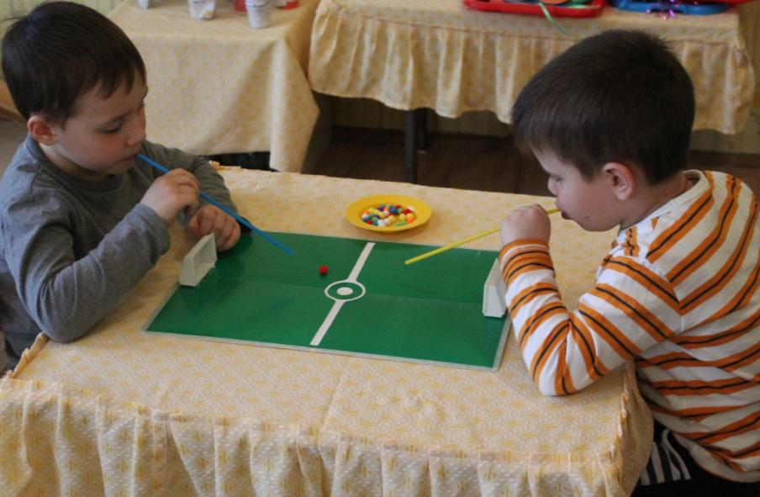
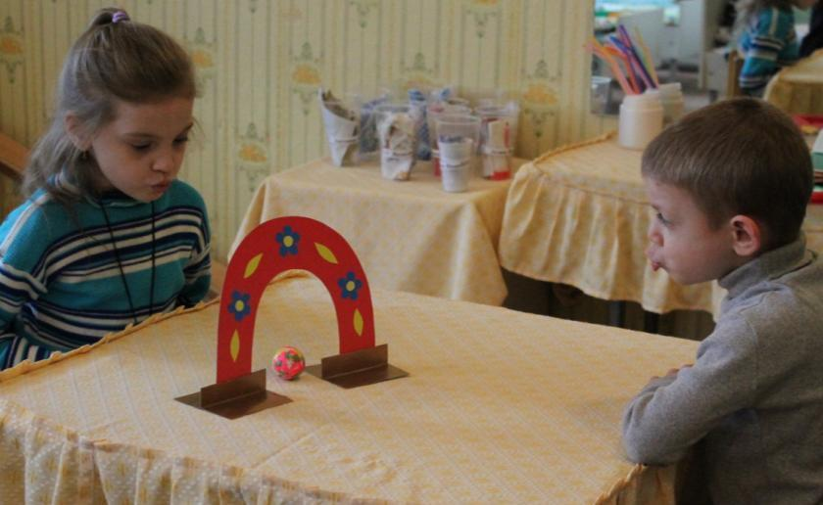
Футбол. Прокати мяч в ворота
Я люблю играть в
футбол,
Забивать в ворота гол.

Slide 14
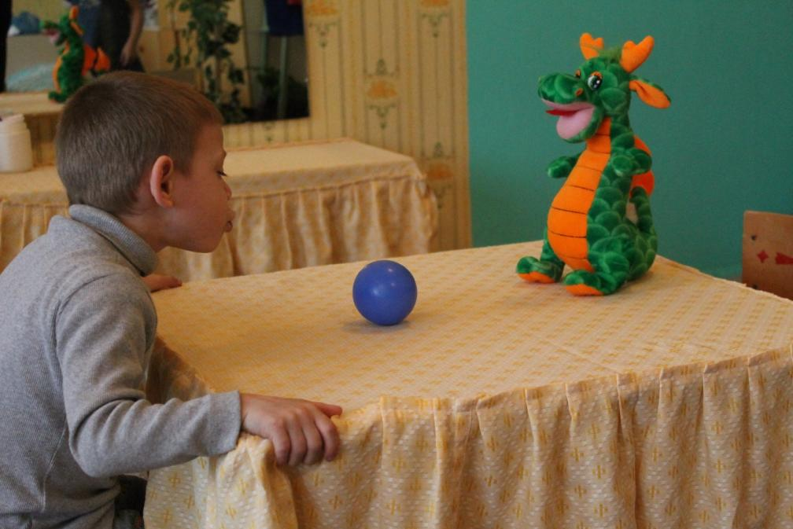
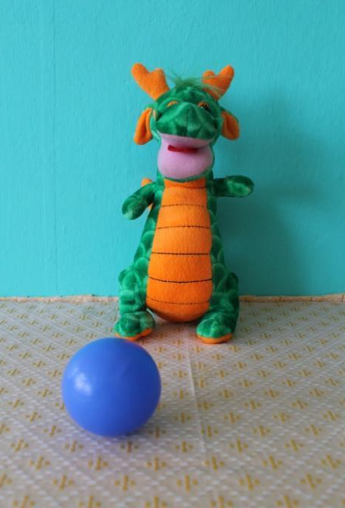
Забей гол Дракоше
Раз, два, три, четыре, пять -
Будем гол мы забивать!

Slide 15
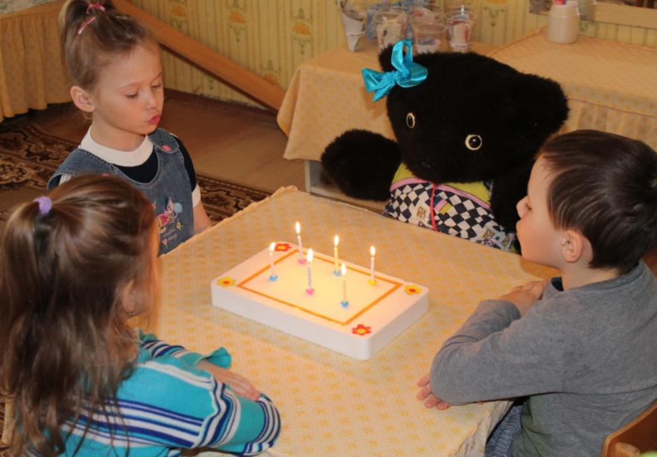
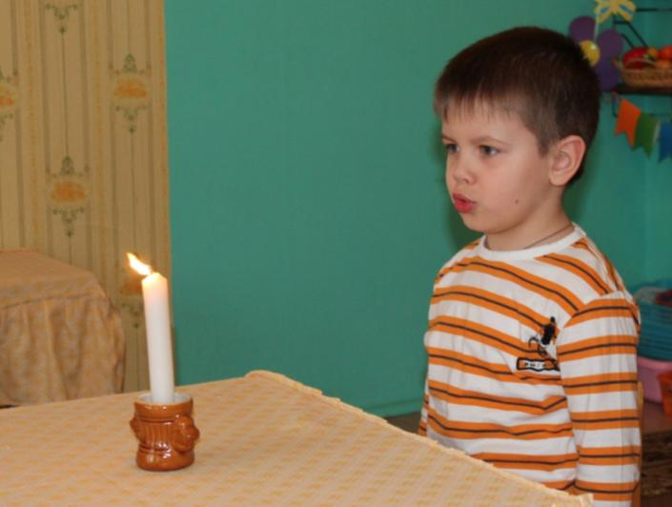
День Рождения. Свеча
День рождения у Мишки
Его поздравят ребятишки.
Только дунет ветерок,
Затанцует огонек.

Slide 16
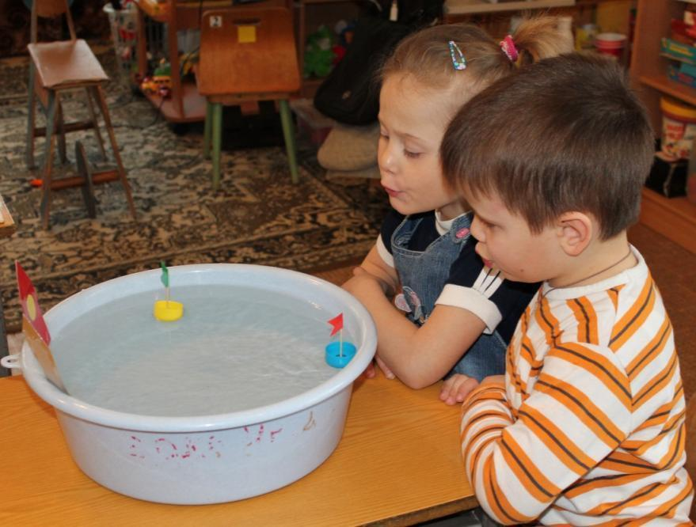
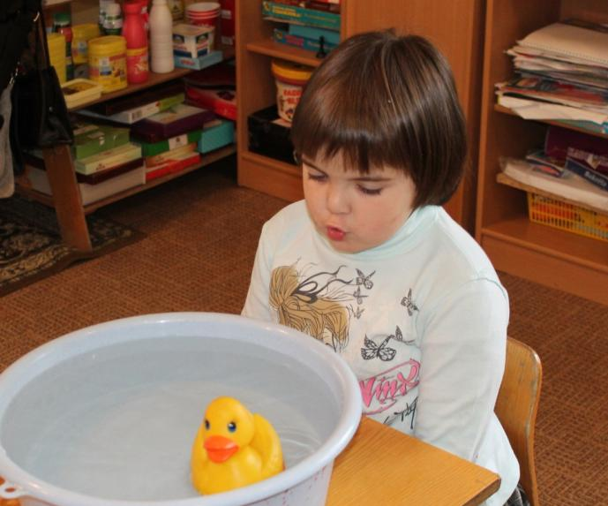
Уточки. Плыви, кораблик
.
В небе солнышко сияет,
Ветерок волной играет.
К речке уточка пошла
И утяток повела.

Slide 17
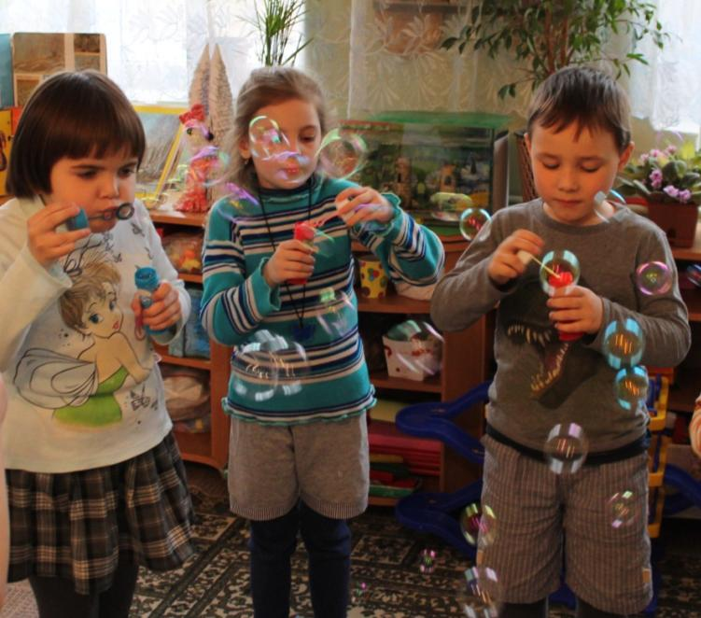
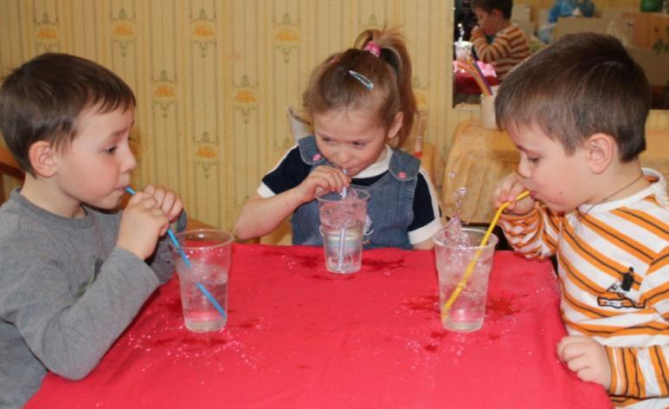
Мыльные пузыри. Буря в стакане
Если дунуть посильней,
Будет много пузырей!
В трубку я сегодня дую
И устраиваю бурю.

Slide 18
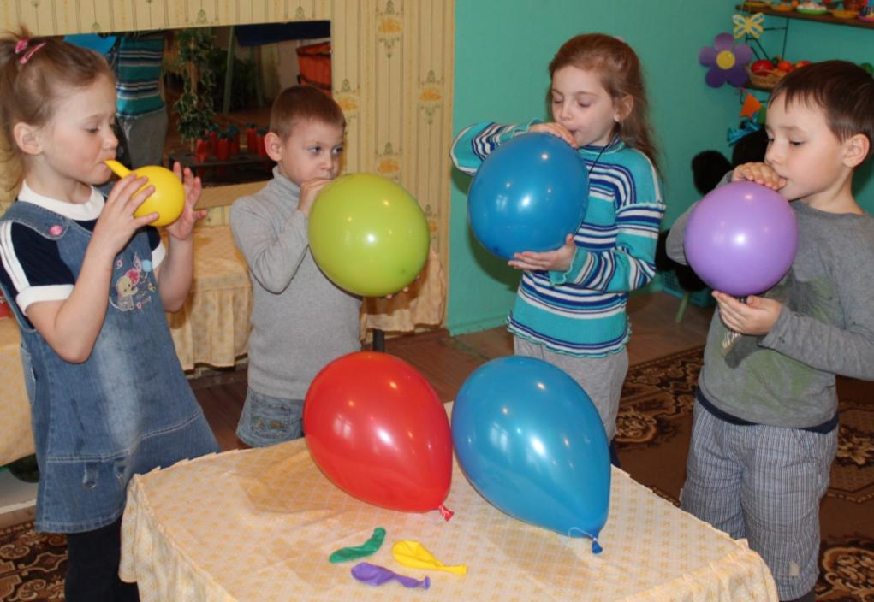
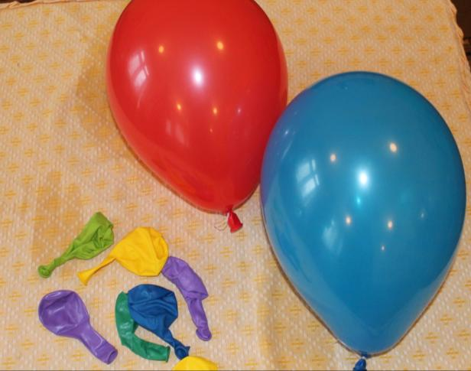
Воздушные шары
Каждый день я в шарик дую,
Над дыханием колдую.
Шарик я надуть стремлюсь
И сильнее становлюсь.

Slide 19
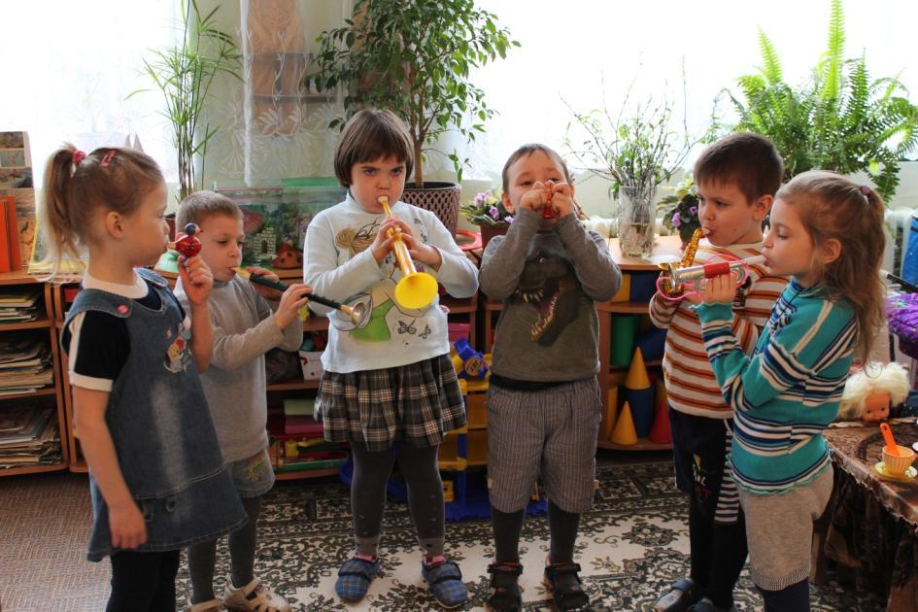
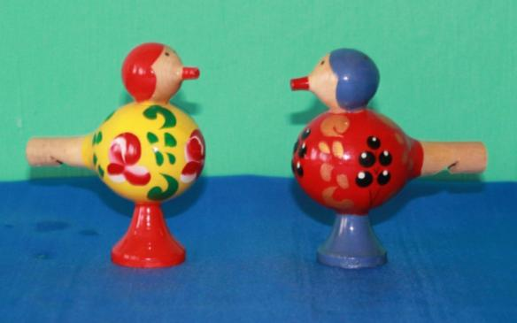
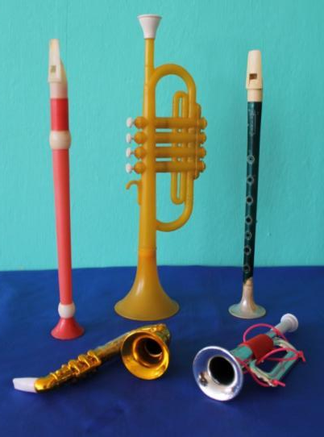
Свистульки. Дудочки
Дуют в птичек – те свистят,
Всех в округе веселят.
Все умеет дудочка,
Дудочка – погудочка!

Slide 20
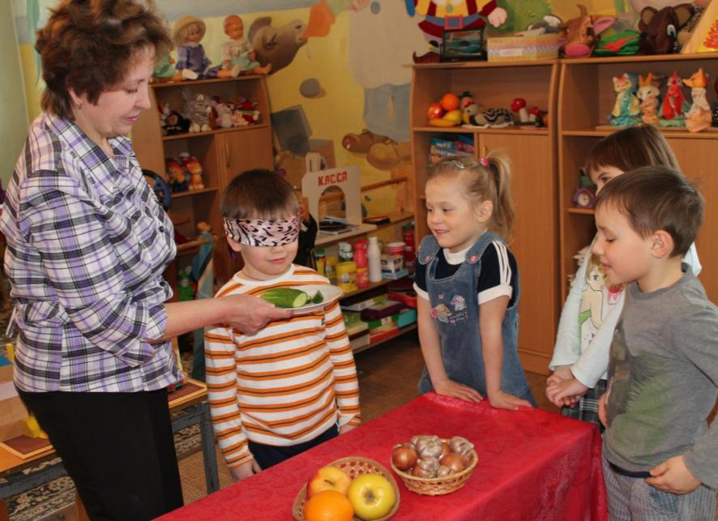
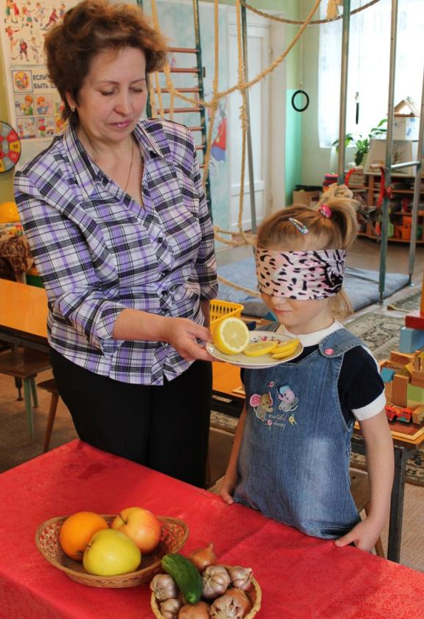
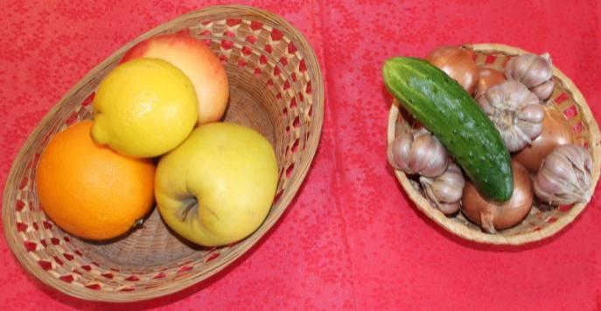
Узнай овощ, фрукт
Ешьте овощи и фрукты –
Это лучшие продукты.

Slide 21
Результативность:
В результате проведённой работы в конце года выявлен сравнительный анализ, который показал значительные продвижения в развитии речевого дыхания детей. Дети стали более активны и эмоциональны. Повысилась заинтересованность родителей. Они принимают участие в оборудовании дидактического уголка по данной теме.

Slide 22
Используемая литература и интернетресурсы:
Белякова Л.И. «Методика развития речевого дыхания у дошкольников с нарушениями речи»;
Гуськова А.А. «Развитие речевого дыхания детей 3-7 лет»;
Дуплинская А. «О речевом дыхании детей с дизартрией». Журнал «Дошкольное воспитание» ;
Коноваленко В.В.«Дыхательно-голосовые упражнения»;
http://ped-kopilka.ru/blogs/ivleva-irina/igrovoi-kompleks-dyhatelnoi-gimnastiki.html
http://ped-kopilka.ru/igry-konkursy-razvlechenija/razvivayuschie-igry-dlja-doshkolnikov/igry-na-razvitie-rechevogo-dyhanija-v-srednei-starshei-grupe.html

Slide 23
Желаю успехов!
Дышите на здоровье!

